Slide 1


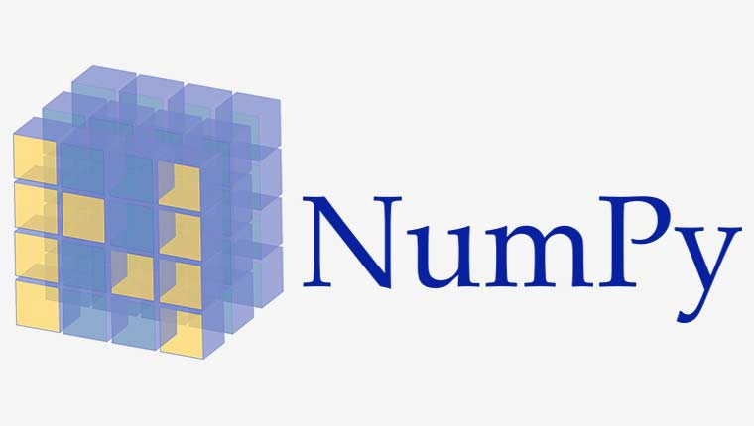
NumPy
Bibliotecas Python
O NumPy é uma poderosa biblioteca Python que é usada principalmente para realizar cálculos em Arrays Multidimensionais.

Slide 2
NumPy
Bibliotecas Python
Modelos de Machine Learning: Ao escrever algoritmos de Machine Learning, supõe-se que se realize vários cálculos numéricos em Array. Por exemplo, multiplicação de Arrays, transposição, adição, etc. O NumPy fornece uma excelente biblioteca para cálculos fáceis (em termos de escrita de código) e rápidos (em termos de velocidade).
Processamento de Imagem e Computação Gráfica: Imagens no computador são representadas como Arrays Multidimensionais de números. NumPy torna-se a escolha mais natural para o mesmo. O NumPy, na verdade, fornece algumas excelentes funções de biblioteca para rápida manipulação de imagens. Alguns exemplos são o espelhamento de uma imagem, a rotação de uma imagem por um determinado ângulo etc.
Tarefas matemáticas: NumPy é bastante útil para executar várias tarefas matemáticas como integração numérica, diferenciação, interpolação, extrapolação e muitas outras. O NumPy possui também funções incorporadas para álgebra linear e geração de números aleatórios.

Slide 3
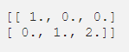
NumPy
Bibliotecas Python
A estrutura de dados mais importante que o NumPy fornece é um objeto poderoso, um tipo de Array, chamado ndarray. O objeto ndarray consiste em um segmento unidimensional contínuo da memória do computador, combinado com um esquema de indexação que mapeia cada item para um local no bloco de memória.
Esse array NumPy é uma tabela de elementos, todos do mesmo tipo, indexados por uma tupla de inteiros positivos. No NumPy, as dimensões são chamadas de eixos. Por exemplo, as coordenadas de um ponto no espaço 3D: [1, 2, 1] têm um eixo. Esse eixo tem 3 elementos, então dizemos que ele tem um comprimento de 3.
No exemplo mostrado a seguir, o array tem 2 eixos. O primeiro eixo tem um comprimento de 2, o segundo eixo tem um comprimento de 3:

Slide 4
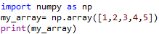
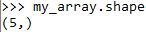
Arrays NumPy
Bibliotecas Python
No exemplo a seguir, nós importamos a biblioteca NumPy usando import numpy as np, veja que essa forma de importar e nomear como np é uma forma padrão muito utilizada. Então seguindo adiante nós criamos um array NumPy simples de 5 números inteiros e depois o imprimimos.
Isso indica que my_array é um array com 5 elementos. O atributo shape retorna uma tupla que indica as dimensões do array.

Slide 5
Exercício 1.1 – Array 1D
Bibliotecas Python
Crie um array 1D com números de 1 a 9;
Tempo estimado: 5 minutos.
OUTPUT

Slide 6
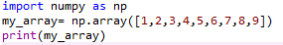
Correção – Array 1D
Bibliotecas Python

Slide 7
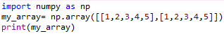
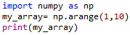
Arrays NumPy
Bibliotecas Python
Se quisermos criar um array bidimensional:
Agora ele retorna mostrando que temos 2 dimensões com 5 elementos.
Nós podemos usar np.arange para criar um array com valores uniformemente distribuídos dentro de um intervalo especificado. Com o seguinte formato: np.arange(start, stop, step, dtype=None).

Slide 8
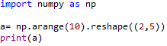
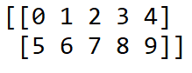
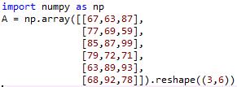
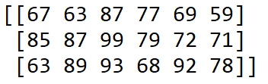
Arrays NumPy
Bibliotecas Python
Também podemos usar o atributo reshape para redimensionar a Array NumPy:

Slide 9
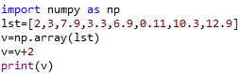
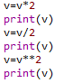
Arrays NumPy
Bibliotecas Python
Vamos começar adicionando escalares para arrays:
Multiplicação, subtração, divisão e exponencial, são tão fáceis quanto a adição de escalares ilustrada anteriormente:

Slide 10
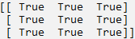
Exercício 1.2 – Matriz Booleana
Bibliotecas Python
Crie uma matriz booleana numpy 3×3 com “True”;
Tempo estimado: 5 minutos.
OUTPUT

Slide 11
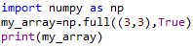
Correção – Matriz Booleana
Bibliotecas Python

Slide 12
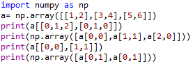
Arrays NumPy
Bibliotecas Python
Indexação via array de inteiros: Quando você indexa matrizes numpy usando slicing, a visualização da matriz resultante sempre será um subarray da matriz original. Por outro lado, a indexação via array de inteiros permite que você construa matrizes arbitrárias usando os dados de outra matriz.

Slide 13
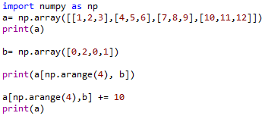
Arrays NumPy
Bibliotecas Python
Um truque útil com a indexação de matrizes inteiras é selecionar ou alterar um elemento de cada linha de uma matriz:
Criar uma nova array.
Criar um array e índices.
É selecionado um elemento de cada linha
usando os índices de b.
Mude o valor dos elementos de cada linha
usando os índices de b.

Slide 14
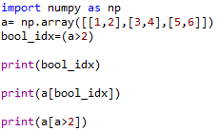
Arrays NumPy
Bibliotecas Python
Indexação via array booleano: A indexação via array booleano permite selecionar elementos
arbitrários de uma matriz. Frequentemente, esse tipo de indexação é usado para selecionar os
elementos de uma matriz que satisfazem alguma condição. Aqui está um exemplo:
Criar uma nova array. E encontrar os elementos
que são maiores que 2, retornando uma array
booleana.
Criar uma array com os elementos
correspondentes com valores True na array
anterior.
Mesmo processo feito anteriormente, porém de
outra forma.

Slide 15
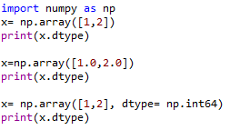
Arrays NumPy
Bibliotecas Python
Data Types: Cada matriz numpy é um grid de elementos do mesmo tipo. Numpy fornece um grande
conjunto de tipos de dados numéricos que você pode usar para construir matrizes. Numpy tenta
adivinhar um tipo de dados quando você cria uma matriz, mas funções que constroem matrizes
geralmente também incluem um argumento opcional para especificar explicitamente o tipo de dados.
Retorna um int32
Retorna um float64
Force essa array a se tornar int64

Slide 16
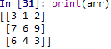
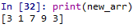
Exercício 1.3 – Números ímpares
Bibliotecas Python
Identifique todos os números ímpares de um array ‘arr’;
Crie um novo array com esses números.
Tempo estimado: 15 minutos.
OUTPUT

Slide 17
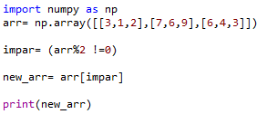
Correção – Números ímpares
Bibliotecas Python

Slide 18
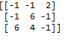
Exercício 1.4 – Substituição de números
Bibliotecas Python
Identifique todos os números ímpares de um array ‘arr’;
Substitua todos os números ímpares por -1.
Tempo estimado: 15 minutos.
OUTPUT

Slide 19
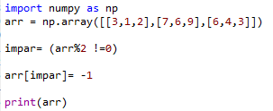
Correção – Substituição de números
Bibliotecas Python

Slide 20
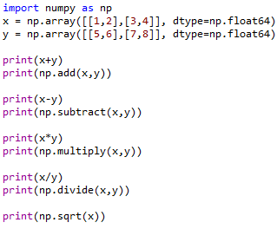
Arrays NumPy
Bibliotecas Python
Matemática de Arrays: funções matemáticas básicas operam “elemento-a-elemento” em matrizes e estão disponíveis como operator overloads e como funções no módulo numpy, existem duas formas de realiza a mesma operação:

Slide 21
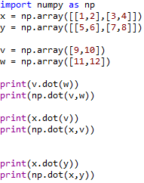
Arrays NumPy
Bibliotecas Python
Observe que * é a multiplicação ‘elemento-a-elemento’, não a multiplicação matricial. Para multiplicações matriciais, usamos a função “.dot” para calcular produtos internos de vetores, multiplicar um vetor por uma matriz e multiplicar matrizes. O .dot está disponível como uma função no módulo numpy e como um método (x.dot(y) ou x@y) de instância de objetos do tipo array.

Slide 22
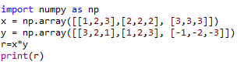
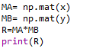
Arrays NumPy
Bibliotecas Python
Matrizes vs. Matrizes Bidimensionais: Podemos transformar um array bidimensional em uma matriz aplicando a função "mat". Obtemos a multiplicação real da matriz multiplicando duas matrizes, mas as matrizes bidimensionais serão apenas multiplicadas por componentes, isto é:

Slide 23
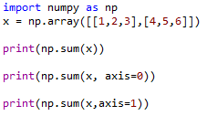
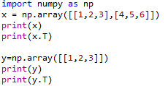
Arrays NumPy
Bibliotecas Python
Numpy fornece muitas funções úteis para executar cálculos em matrizes; um exemplo é a soma:
Além de computar funções matemáticas usando arrays, frequentemente precisamos reformular ou manipular dados em arrays. O exemplo mais simples desse tipo de operação é transpor uma matriz; para transpor uma matriz, basta usar o atributo T de um objeto de matriz:
Soma as matrizes
Soma as colunas
Soma as linhas

Slide 24
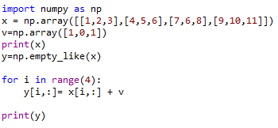
Arrays NumPy
Bibliotecas Python
Broadcasting: é um mecanismo que permite que o numpy funcione com matrizes de formas diferentes ao executar operações aritméticas isto é, quando temos uma matriz menor e uma matriz maior, e queremos usar a matriz menor várias vezes para executar alguma operação na matriz maior. Suponha que queremos adicionar um vetor constante a cada linha de uma matriz. Nós poderíamos fazer assim:
Cria uma array igual a array x.
Realiza 4 vezes, por ser quatro linhas,
soma v na matriz x.

Slide 25
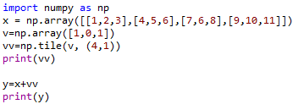
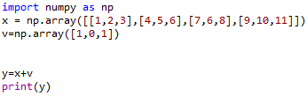
Arrays NumPy
Bibliotecas Python
Isso funciona. No entanto, quando a matriz x for muito grande, a computação de um loop explícito no Python pode ser lenta. Note que adicionar o vetor v a cada linha da matriz x é equivalente a formar uma matriz vv empilhando múltiplas cópias de v verticalmente, e então realizando a soma elementar de x e vv.
A propriedade de broadcasting do numpy nos permite realizar este cálculo sem realmente criar várias cópias de v. Considere esta versão, usando a o conceito de broadcasting:

Slide 26
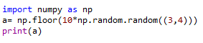
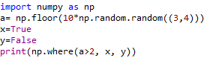
Arrays NumPy
Bibliotecas Python
Vamos imprimir números aleatórios que estejam entre 0 e 10:
A função floor limita para que os números gerados pelo random sejam apenas inteiros.
Utilizamos np.where para atribuir uma condição ao array, a construção é a seguinte: np.where(condition, x, y), ou seja, a função retornará x caso a condição for verdadeira, e retornará y se a condição for falsa.

Slide 27
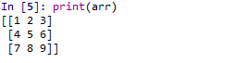
Exercício 1.5 – Substituição de números part.2
Bibliotecas Python
Utilizando np.where, substitua todos os números ímpares em arr por -1 sem alterar arr;
Tempo estimado: 15 minutos.
OUTPUT

Slide 28
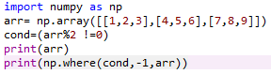
Correção – Substituição de números part.2
Bibliotecas Python

Slide 29
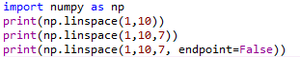
Arrays NumPy
Bibliotecas Python
np.linspace: retorna um array de valores igualmente espaçados dentro de um dado intervalo linspace(start, stop, num=50, endpoint=True, retstep=False, dtype=None).

Slide 30
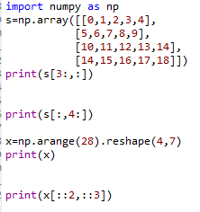
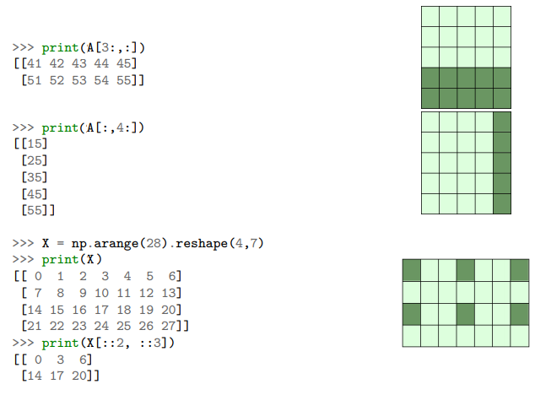
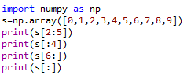
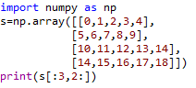
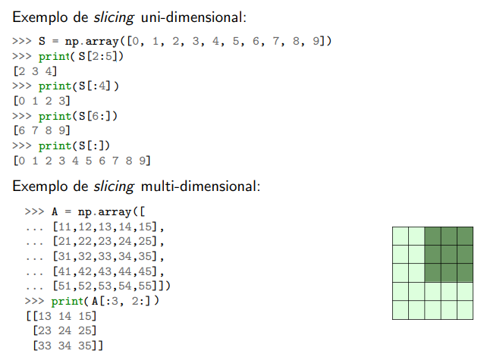
Arrays NumPy
Bibliotecas Python
Slicing
Exemplo de slicing uni-dimensional:
Exemplo de slicing multi-dimensional:

Slide 31
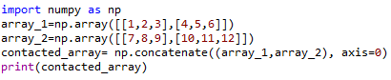
Arrays NumPy
Bibliotecas Python
Se quisermos juntar duas ou mais matrizes com o mesmo formato ao longo de um eixo específico, podemos usar a função np.concatenate. A sintaxe desta função é: np.concatenate ((a1, a2,...), axis=0), a1 e a2 são matrizes com a mesma forma, e axis é o eixo ao longo do qual se juntarão as matrizes, o valor padrão (default) é 0.
Concatenated_array
Array_1
Array_2

Slide 32
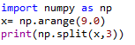
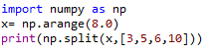
Arrays NumPy
Bibliotecas Python
Ao contrário do que fizemos com as matrizes na seção acima, vamos ver como podemos dividir uma matriz em várias sub matrizes. Isso pode ser feito usando a seguinte função:
np.split(ary, indices_or_sections, axis=0)

Slide 33
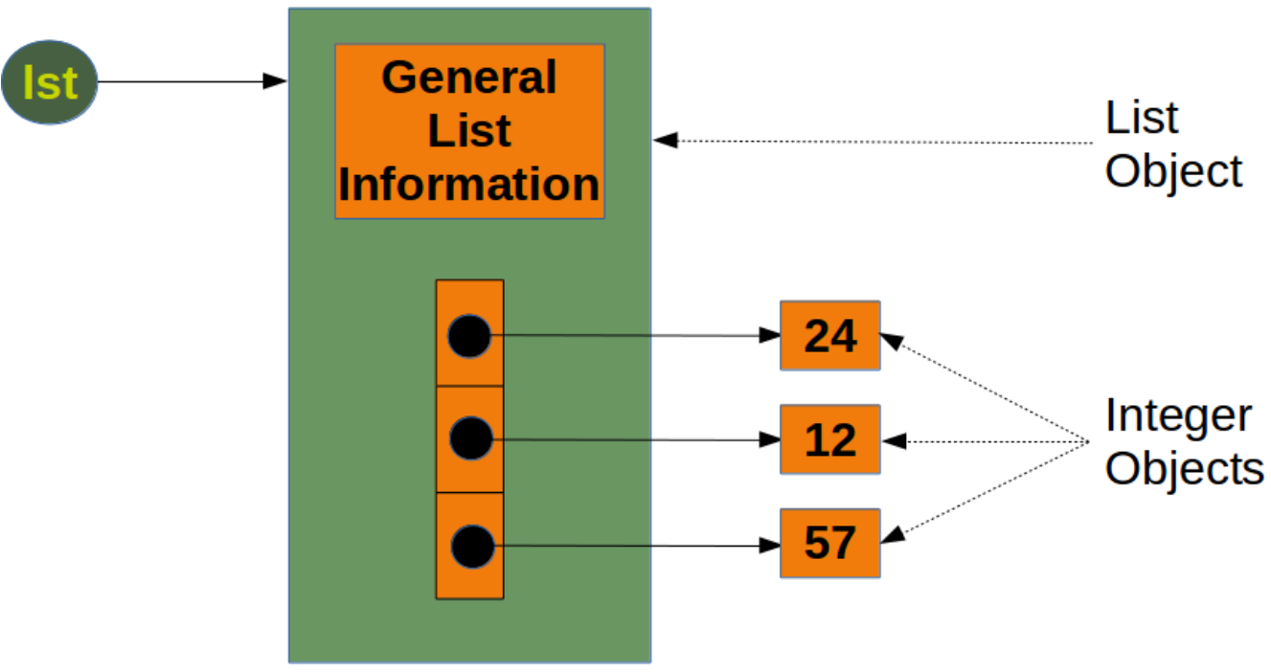
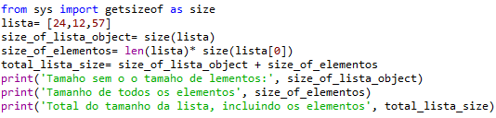
Memory Consumption: ndarray and list
Bibliotecas Python
Os principais benefícios do uso de matrizes numpy são o menor consumo de memória e o melhor comportamento em termos do tempo de execução.
Queremos olhar para o uso de memória de matrizes numpy e compará-lo com o consumo de memória de listas do Python.

Slide 34
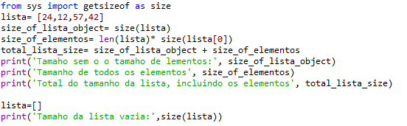
Memory Consumption: ndarray and list
Bibliotecas Python
O tamanho de uma lista do Python consiste nas informações gerais da lista, o tamanho necessário para as referências aos elementos e o tamanho de todos os elementos da lista. Se aplicarmos sys.getsizeof a uma lista, obtemos apenas o tamanho sem considerar os elementos.
No exemplo anterior, assumimos que todos os elementos inteiros da nossa lista têm o mesmo tamanho. Naturalmente, isso não é válido em geral, porque o consumo de memória será maior para números inteiros maiores.
Vamos verificar agora como o uso de memória muda, se adicionarmos outro elemento inteiro à lista. Nós também olhamos para uma lista vazia:

Slide 35
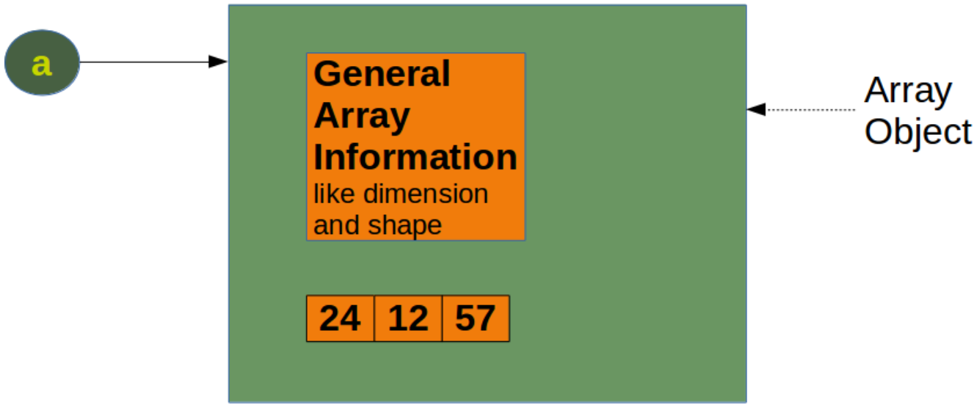
Memory Consumption: ndarray and list
Bibliotecas Python
Podemos concluir a partir disso que, para cada novo elemento, precisamos de outros oito bytes para a referência ao novo objeto. O novo objeto inteiro consome 28 bytes. O tamanho de uma lista "lst“ sem o tamanho dos elementos, por outro lado, pode ser calculado a partir de 64 + 8*len(lst).
Para obter o tamanho completo de uma lista arbitrária de números inteiros, temos que adicionar a soma de todos os tamanhos dos inteiros.
Vamos examinar agora o consumo de memória de um numpy.array. Para este propósito, vamos dar uma olhada na implementação na figura a seguir:

Slide 36


Memory Consumption: ndarray and list
Bibliotecas Python
Vamos criar o array numpy do diagrama anterior e calcular o uso de memória:
Obtemos o uso da memória para as informações gerais da matriz, criando uma matriz vazia:
Podemos ver que a diferença entre o array vazio "e" e o array "a" com três inteiros consiste em 24 Bytes. Isso significa que um array inteiro arbitrário de comprimento “n”, em numpy utiliza 96 + n*8 bytes enquanto uma lista de números inteiros utiliza, como vimos antes, 64 + 8 len(s) + len(lst)*28.
Essa é uma estimativa mínima, pois os inteiros do Python podem usar mais de 28 bytes. Quando definimos um array Numpy, o pacote escolhe automaticamente um tamanho inteiro fixo. Podemos arbitrariamente determinar o tamanho dos inteiros, quando definimos um array.

Slide 37


Exercício 1.6 – Contagem de elementos
Bibliotecas Python
Crie uma função que faz a contagem de elementos iguais numa linha, tendo como entrada um array.
Para cada linha da primeira matriz, é criada uma linha na nova matriz com a quantidade de elementos do vetor presentes na linha.
Tempo estimado: 30 minutos.
OUTPUT

Slide 38


Correção – Contagem de elementos
Bibliotecas Python
MÉTODO 2
MÉTODO 1

